Slide 1
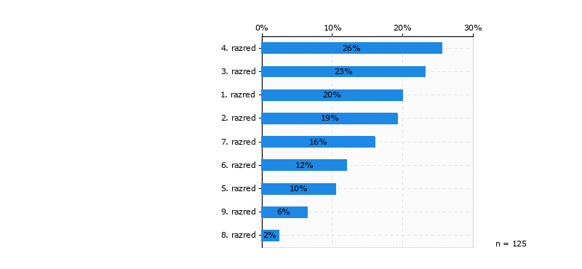
Kateri razred obiskuje vaš otrok? (n = 125)
Možnih je več odgovorov

Slide 2
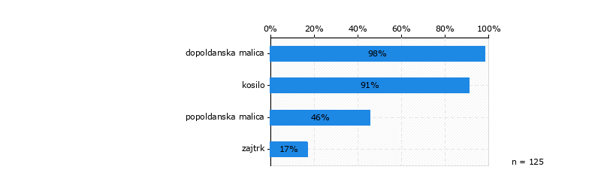
Katere obroke imate naročene v šoli? (n = 125)
Možnih je več odgovorov

Slide 3
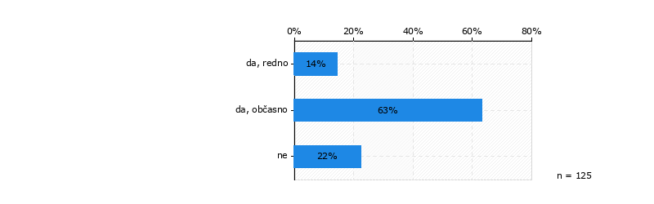
Ali spremljate jedilnik na šolski spletni strani? (n = 125)

Slide 4
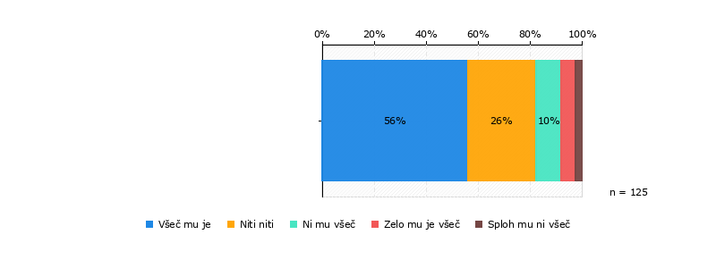
Kako je s šolsko prehrano na splošno zadovoljen vaš otrok? (n = 125)

Slide 5

Kako ste vi na splošno zadovoljni z jedilnikom (pestrost, uvajanje novosti ...)? (n = 121)

